Slide 1




Thứ sáu ngày 15 tháng 10 năm 2021
Bài 6: Thư mục
(Sách hướng dẫn Tin học lớp 3 - trang 27)

Slide 2
Mục tiêu
Làm quen với thư mục, thư mục con
Thực hiện được thao tác:
            Tạo thư mực
            Mở thư mục
            Đóng thư mục
            Xóa thư mục
Biết cách và có ý thức sắp xếp khoa học, hợp lý các thư mục

Slide 3
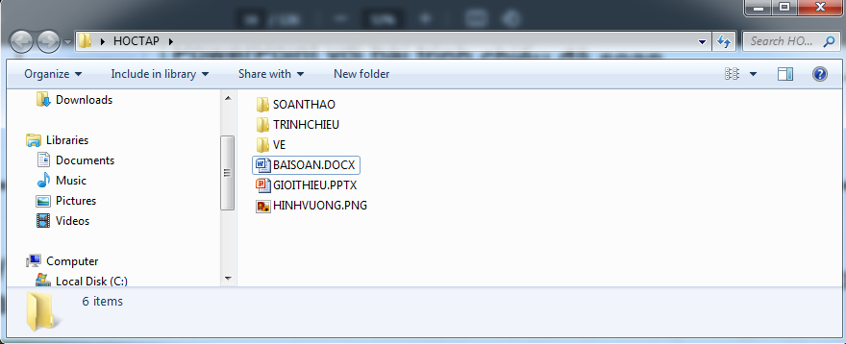
1. Tìm hiểu về thư mục
Thư mục

Slide 4
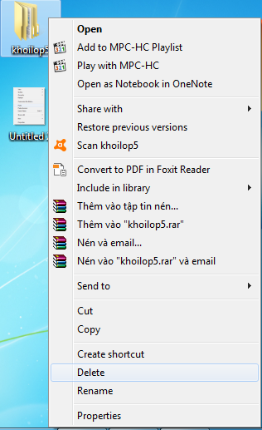

2. Tạo thư mục.
B1: Nháy phải chuột vào màn hình nền
B2: Chọn New ->Chọn Folder
B3: Gõ tên thư mục ->Ấn Enter
3. Mở thư mục.
Cách 1: Chọn thư mục -> nháy phải -> Open
Cách 2: Nháy đúp vào thư mục
4. Đóng thư mục.
5. Xóa thư mục.
B1: Nháy phải chuột vào thư mục cần xóa
B2: Bấm chọn Delete-> bấm Yes

Slide 5
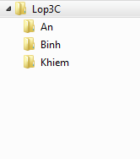


6. Phân biệt thư mục cha-thư mục con
Cây thư mục
Là thư mục cha của thư mục An, Binh, Khiem
Là thư mục con của thư mục Lop3C
Thư mục An, Binh, Kiem nằm trong thư mục Lop3c

Slide 6
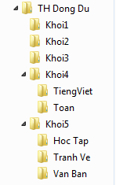
Câu 1/ Thư mục TH Dong Du có các thư mục con nào?
Trả lời: Đó là các thư mục Khoi1, Khoi2, Khoi3, Khoi4, Khoi5
Câu 2/ Thư mục Khoi4 có các thư mục con nào?
Trả lời: Đó là các thư mục TiengViet, Toan
Câu 3/ Thư mục Khoi5 có các thư mục con nào?
Trả lời: Đó là các thư mục Hoc Tap, Tranh Ve, Văn Ban
Câu 4/ Thư mục Khoi5 là thư mục cha của các thư mục nào?
Trả lời: Đó là các thư mục Hoc Tap, Tranh Ve, Văn Ban
Câu 5/ Thư mục Tranh Ve là thư mục con của thư mục nào?
Trả lời: Thư mục Khoi5

Slide 7




CỦNG CỐ-DẶN DÒ
 Thư mục là nơi lưu trữ thông tin trên máy tính, trong thư mục có thể có nhiều thư mục con khác nhau
 Việc tổ chức các thư mục trong máy tính hợp lí sẽ giúp em lưu trữ, tìm kiếm thông tin dễ dàng và nhanh chóng

